Slide 1
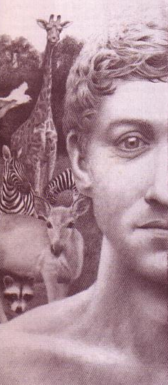
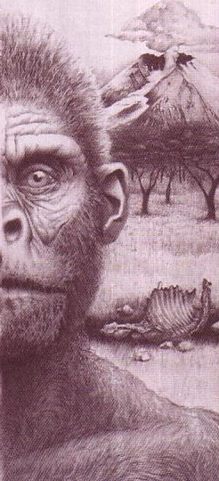
Paglikha?
187m
Teistikong Ebolusyon
Dr. Rick Griffith
Singapore Bible College
BibleStudyDownloads.org
O Ebolusyon?

Slide 2
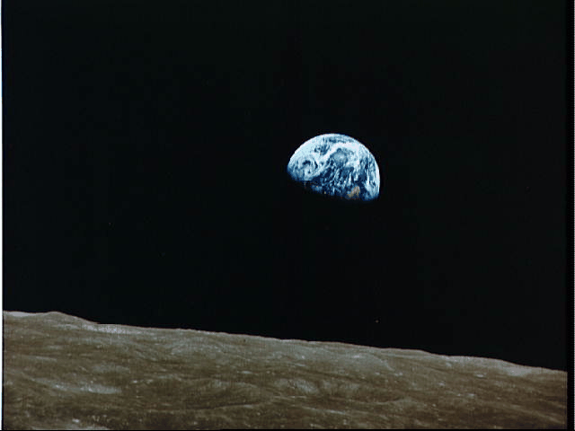
Mga Tanong Patungkol sa Pinagmulan
187i
Paano Nakarating Dito ang Sansinukob?
Paglikha? O Ebolusyon? O Teistikong Ebolusyon?
Ano ang Sinasabi sa Henesis?

Slide 3
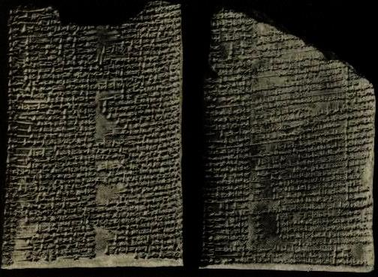
Enuma Elish (“Kapag nasa Taas")
188d
Paglalarawan ng Babilonya sa paglikha
Nakasulat gamit ang Akkadiano
Sa pitong tapyas, isinulat noong ika-11 na siglo BC
Tiamat, ang inang diyosa
Ang anak na si Marduk ay pinatay si Tiamat, at nilikha niya ang sanlibutan sa pamamagitan ng paghati ng bangkay nito para maging tubig at langit
Ang sangkatauhan ay ginawa mula sa dugo ng kasabwat ni Tiamat na si Kingu para sa puspusang pagpapagal

Slide 4
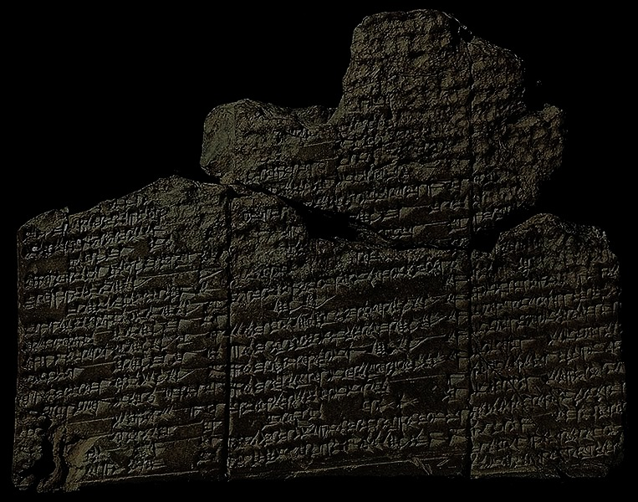
Dalawang Paglalarawan ng Sumeriano
Eridu Genesis
Enki, Ninmakh and Creation of Humankind
Mula: 1600 BC
Ang pagkakaayos ay katulad ng salaysay sa Henesis
Sinasabi nito and paglikha ng katauhan, syudad, at malaking baha; ang bayani ay si Ziusudra
Si Enki ay nilikha mula sa luwad ng kanyang ama na si Apsu
Si Enki, Ninmakh and Namma ay hinubog ang katauhan mula sa luwad para magsaka at magtrabaho

Slide 5
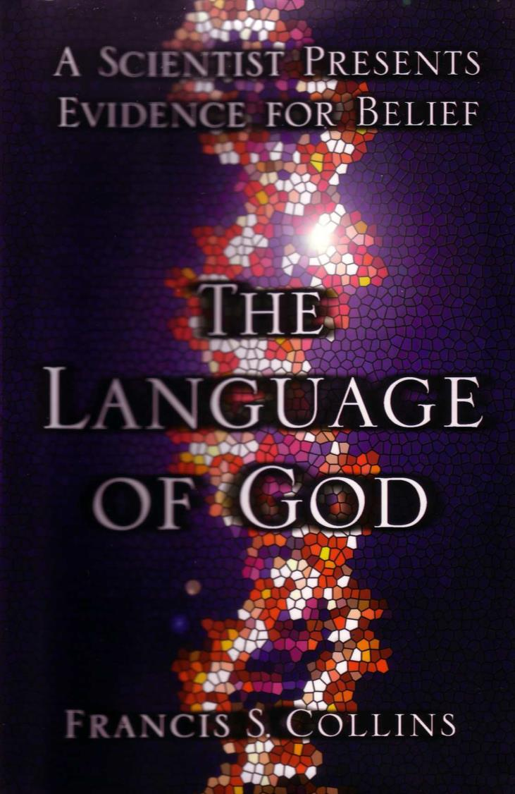
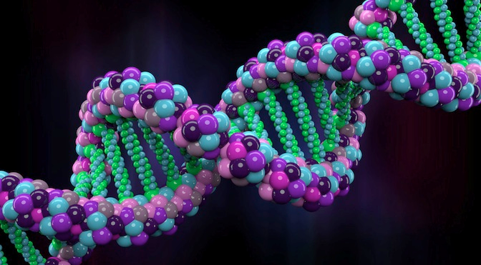
Ang Kamakailang Depensa para sa Teistikong Ebolusyon
70n
Siyentipikong Nagpapakita ng Ebidensya para sa Paniniwala
ANG WIKA NG DIYOS
New York:
Free Press, 2006
FRANCIS S. COLLINS

Slide 6
Pangkalahatang Pagmamalas
Siyentipikong Nagpapakita ng Ebidensya para sa Paniniwala
ANG WIKA NG DIYOS
Simpleng lenggwahe
Paggamit ng partikular na ideya upang makabuo ng alituntunin
Pagtanggol sa paniniwala
May kaugnayan kay
C. S. Lewis
Kaunti ang ugnayan sa kasulatan
FRANCIS S. COLLINS

Slide 7
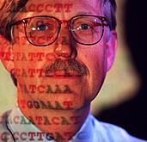
Sino si Collins?
Isa sa mga nangungunang siyentipiko sa mundo
Dating tagapangasiwa ng Proyekto ng Henetikong Kayarian (DNA)
Dating ateista,
ngayon ay Kristyano
Notes:
Cover and his surrender to Jesus Christ on page 225.

Slide 8
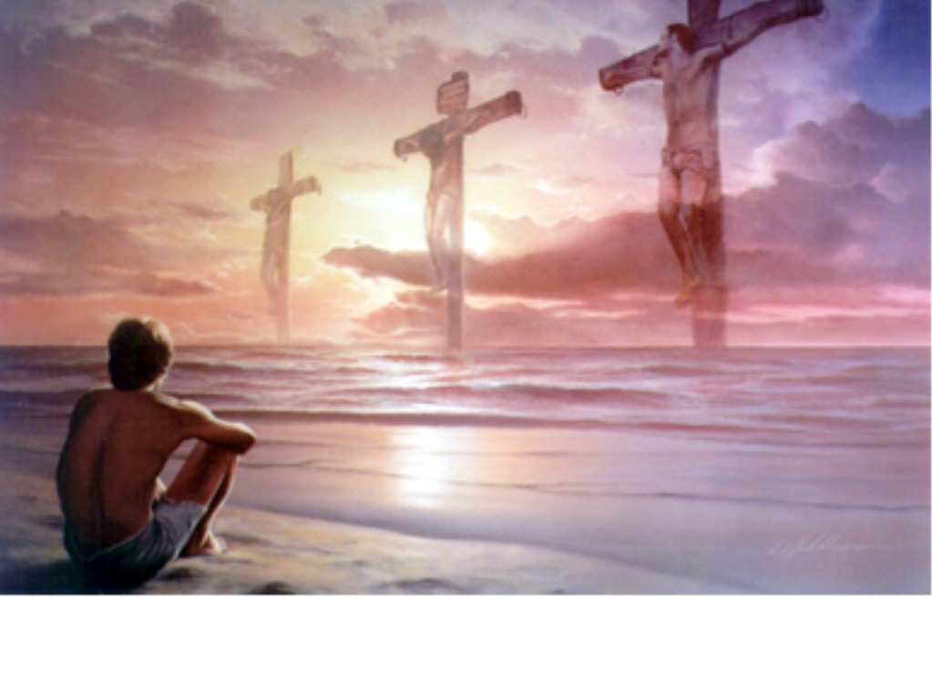
Ang Kanyang Pagsuko
“Kinabukasan,… sa pagsikat ng araw, ako ay sumuko kay Jesukristo" (p. 225)

Slide 9
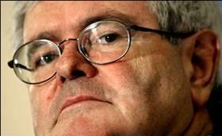
Pagsusuri
“Si Francis Collins ay nagsulat ng kanyang di-pangkaraniwang patotoo tungkol sa pagkatugma ng Diyos at siyensiya. Ang kanyang pagpapaliwanag ng DNA bilang aklat ng tagubilin ng Diyos ay nakakahikayat. Ang kanyang paliwanag tungkol sa kanyang personal na pananampalataya ay nakakahikayat na basahin."
–Newt Gingrich

Slide 10
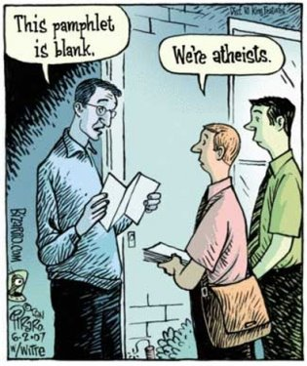
Atheism
Blanko ang polyetong ito.
Kami ay ateista.
“Kinabukasan,… sa pagsikat ng araw, ako ay sumuko kay Jesukristo“ (p. 225)

Slide 11
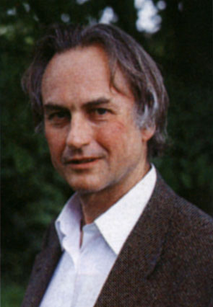
Lawak ng Pagkaunawa
“Ang pananampalataya ay isang malaking palusot, ang malaking paraan upang umiwas na mag-isip at siyasatin ang mga katibayan. Ang pananampalataya ay pagtitiwala sa kabila ng, o kaya’y dahil sa, kakulangan ng katibayan…
Ang pananamplataya, bilang pagtitiwala na hindi ayon sa katibayan, ay isang pangunahing bisyo o hilig ng ano mang relihiyon.”
Ateismo (Richard Dawkins)
Notes:
R. Dawkins, "Is Science a Religion?" The Humanist 57 (1997): 26-29; cited in Collins, The Language of God, 4.

Slide 12
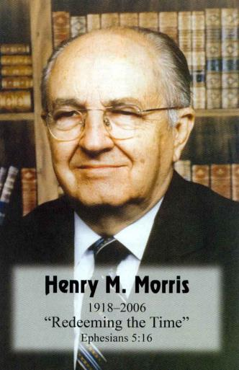
Lawak ng Pagkaunawa
“Ang kasinungalingan ng ebolusyon ay lumalaganap at nangingibabaw sa makabagong pag-iisip sa lahat ng bahagi… [ito’y] pangunahing dahilan ng… mga pagkawalang mabilis na kumakalat sa lahat ng bahagi… Kung ang siyensiya at ang Bibliya ay magkaiba, malamang na nagkamali ang siyensiya sa kanyang mga datos.”
Atheism (Richard Dawkins)
Kreasyonismo(Henry Morris)
Notes:
H. R. Morris, The Long War Against God (New York: Master Books, 2000); cited in Collins, The Language of God, 4.

Slide 13
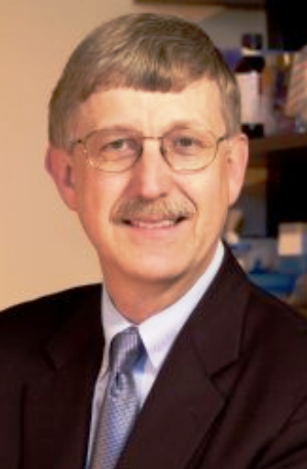
Lawak ng Pagkaunawa
Ateismo (Richard Dawkins)
BioLogos (Francis Collins)
Kreasyonismo (Henry Morris)

Slide 14

Ang Simbahang Episcopal ay muling pinaninindigan ang pagturo ng ebolusyon
Sa ika-75 nilang pangkalahatang pagpupulong ng Hunyo 2006, ang Simbahang Episcopal ay nagpasa ng panukala na nagtataguyod ng turo ng ebolusyon sa mga paaralan. Ang panukala, pinamagatang “Panindigan ang Paglalang at Ebolusyon,” ay nagpapahayag na “ang ebo-lusyon ay lubos na magkabagay sa tunay at buhay na pananampalatayang Kristiyano.”
Notes:
http://www.ncseweb.org/resources/news/2006/US/828_the_episcopal_church_reaffirms_6_26_2006.asp

Slide 15
Ang Simbahang Episcopal ay muling pinaninindigan ang pagturo ng ebolusyon
Binibigyang lakas din nito ang paggawa ng batas ng estado at ng hunta ng pag-aaral “upang itakda ang mga pamantayan para pang-sining na pag-aaral ayon sa pinakamagagamit na maka-sining na kaalaman na katanggap-tanggap ng pagkakasundo ng makasining na pamayanan….”
Notes:
http://www.ncseweb.org/resources/news/2006/US/828_the_episcopal_church_reaffirms_6_26_2006.asp

Slide 16
Ang Simbahang Episcopal ay muling pinaninindigan ang pagturo ng ebolusyon
Nangyari din sa pagpupulong ang eleksyon ng bagong obispong si Katharine Jefferts Schori, kung sino, hindi lang unang babaeng nahalal para sa puwesto, ay dati ding oseanograpo na may malakas na kinalakhang ebolusyon.
Notes:
http://www.ncseweb.org/resources/news/2006/US/828_the_episcopal_church_reaffirms_6_26_2006.asp

Slide 17
Ang Simbahang Episcopal ay muling pinaninindigan ang pagturo ng ebolusyon
Sabi ni Schori… “Ang Ebolusyon ay dapat maituro sa eskwelahan. Ito ay subok na batayan at pinakamagandang modelo na angkop sa nakalaang datos. Ang Kreasyonismo ay hindi ito maihahain. Naniniwala ako sa kredo. Sinasabi nito na ang Diyos ang naglikha sa mundo, ngunit hindi nito sinasabi kung paano."
28 Hunyo 2006 New York Times
Notes:
http://www.ncseweb.org/resources/news/2006/US/828_the_episcopal_church_reaffirms_6_26_2006.asp

Slide 18
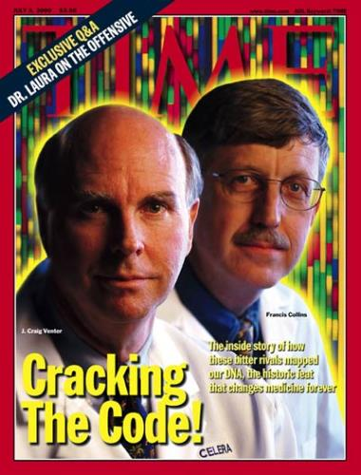
Mga Pagpipilian ayon kay Collins tungkol sa Pagtiwala sa
Siyensiya at sa Diyos
Ateismo & Agnostisismo
(Siyensiya ang nangingibabaw sa pananampalataya)
Kreasyonismo
(Pananampalataya ang nangingibabaw sa siyensiya)
Matalinong Disenyo
(Ang siyensiya ay nangangailangan ng tulong ng Diyos)
BioLogos
(Ang siyensiya at pananampalataya ay magkatugma)

Slide 19
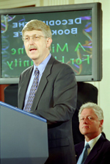
Kailangan ba natin tanggapin ang Ebolusyon?
“Walang seryosong biyologo ngayon ang nagdududa sa teorya ng ebolusyon para ipaliwanag ang kamanghamanghang pagkamasalimuot at pagkakasari-sari ng buhay"
(Collins, 99)

Slide 20

Paano si Collins bilang Teistikong Ebolusyonista?
Karaniwan nating IPAKITA ANG PAGKAKAIBA, pero naniniwala siya sa DALAWA
Teismo
Ebolusyon
Milagro
Malaking pagsabog
Ang Diyos ay nagbibigay kalinga
Atomika pagkatapos
Paglilikha
Mundo ay 4.5 bilyong taon
Batas ng moralidad
Lumamig at naging planeta

Slide 21
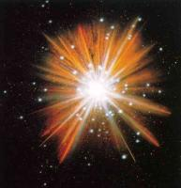
Ang kanyang katwiran para sa Malaking Pagsabog
Ang kanyang katwiran para sa malaking pagsabog ay “Kung lahat sa sansinukob ay lumilipad palayo, binabaligtad nito ang takbo ng panahon ay maaring mangyari na isang bahagi ng lahat ng mga kapulungan ng kalawakan ay magkasama sa isang napakalaking nilalang . . . ang sansinukob ay nagmula sa isang iglap . . . 14 bilyong taon ang nakalipas.” (Collins, 64).

Slide 22
Ang kanyang katwiran para sa Malaking Pagsabog
Ang mga hudyat ng microwave sa buong kalawakan.
Pare-parehong ratio ng hidroheno, deuterium, at helyo sa buong sansinukob.
(Collins, 64-65)

Slide 23

Teoriya ng Paglalang
187c
24-oras na Araw
1 araw = literal 24 oras
Araw-Henerasyon
1 araw = walang takdang panahon
Panitikan
7 araw = sagisag
Naunang Paglikha
Paglalang| Pagitan |Muling-pagalalang
1:1 1:2-2:3
Dalawang Yugto
Paglalang| Pagitan |Paglalang
1:1-2:3 2:4-25
Henesis 1

Slide 24
“Ang mundo noon ay wala pang anyo at wala pang laman. Ang tubig na bumabalot sa mundo ay balot ng kadiliman.…"
"…at ang Espiritu ng Dios ay kumikilos sa ibabaw ng mga tubig."
Henesis 1:2 ASND

Slide 25
“Ang lupa ay walang hugis o anyo. Dilim ang bumabalot sa kalaliman."
“Ang Espiritu ng Diyos sa ibabaw ng tubig."
Henesis 1:2 MBB

Slide 26
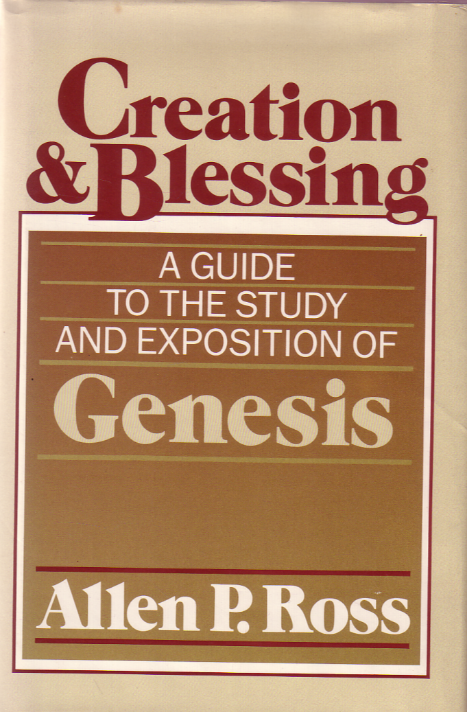

Ang Pinakamahusay na Paliwanag ng Henesis
Creation
&Blessing
Madaling maunawaan
Balagkas ng panunuri
Balagkas ng sermon
Teolohiya ng Henesis
Ebanghelyo

Slide 27
Ano ang ugnayan ng 1:1 sa 1:2-3?
34
Orihinal na Paglalang (Tradisyunal na Paningin)
Leupold, Keil, Cassuto, Griffith
1- Paglalang mula sa kahungkagan ng orihinal na masa ng unang araw
"Nang pasimula, nilikha ng Dios ang langit at ang lupa." (1:1)
2- Tatlong kahalintulad na sugnay na naglalarawan ng agad na lagay ng mundo pagtapos ng paglalang ng sansinukob.
"Ang mundo noon ay wala pang anyo at wala pang laman. Ang tubig na bumabalot sa mundo ay balot ng kadiliman. At ang Espiritu ng Dios ay kumikilos sa ibabaw ng mga tubig." (1:2)
3- Ang independiyenteng pagsalaysay ay pagpapakita ang paraan kung paano naglalang ang Diyos—gamit ang Salita.
"Sinabi ng Dios, “Magkaroon ng liwanag!” At nagkaroon nga ng liwanag. " (1:3)
Allen Ross, Creation & Blessing, 718

Slide 28
Gap Theory
34
Ano ang ugnayan ng 1:1 sa 1:2-3?
Pember, Hengstenburg, Scofield Reference Bible (1st ed.)
1- Ang indpendiyenteng pagsasalaysay ng orihinal at perpektong paglalang
"In the beginning God created the heavens and the earth" (1:1)
Paghulog ni Satanas
2- Si Satanas ay nahulog sa gitna ng 1:1 at 1:2, sinundan ito ng paghuhukom ng Diyos na naglagay sa mundo sa isang magulo na sitwasyon
"Ang lupa ay naging walang anyo at walang laman, at binalot sa kadiliman ang kalaliman samantalang ang Espiritu ng Diyos ay kumikilos sa ibabaw ng mga tubig." (1:2 sa panggilid ng NIV)
-imposibleng pagsasalin ng Hebreo na pangatnig
3- Ang indpendiyenteng pagsasalaysay ay nagtutukoy sa unang hakbang para ibago at ayusin ang hinatulang mundo
"At sinabi ng Diyos, “Magkaroon ng liwanag,” at nagkaroon ng liwanag." (1:3)
Allen Ross, Creation & Blessing, 718-19, 721

Slide 29
Relatibong Pinagsimulan (5 klase)
Ano ang ugnayan ng 1:1 sa 1:2-3?
34
Rashi/NEB, Speiser, Unger, Young, von Rad/Waltke/Ross
Paghulog ni Satanas
1- Relatibong sugnay (naka-depende sa 1:2) o titolo
Pakahulugan:
“Para sa unang paglalang, o orihinal na paglalang, kailangan tingnan ang ibang parte ng Bibliya"
“Ang paningin na ito ay hindi tinuturo o pinapayagan ang ebolusyon… Ito ay simpleng tinatanggap na ang ‘pinagsimulan’ sa Diyos ay tila hindi lubos na pinagsimulan" (Ross, 723)
"Nang pasimula, nilikha ng Diyos ang langit at ang lupa." (1:1)
2- Tatlong kaugnay na sugnay sa negatibong kahalintulad ay nagsasalaysay ng lagay ng mundo nang magsalita ang Diyos
"Ang lupa ay walang anyo at walang laman, at binalot sa kadiliman ang kalaliman samantalang ang Espiritu ng Diyos ay kumikilos sa ibabaw ng mga tubig." (1:2)
3- Ang indpendiyenteng pagsasalaysay ay ipinapakita ang paraan kung paano muling ginawa/inayos ng Diyos ang mundo kung ano ang estado nito ngayon (Hindi paglalang mula sa kahungkagan ) pagkatapos ng banal na paghahatol.
"At sinabi ng Diyos, “Magkaroon ng liwanag,” at nagkaroon ng liwanag." (1:3)
Allen Ross, Creation & Blessing, 719-20

Slide 30
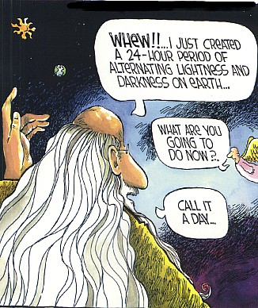
The 24-Hour View
HAY!!... Nalikha ko na ang 24-oras na pagsalitan ng liwanag at kadiliman sa mundo…
Ano na ang gagawin mo ngayon?
What are you going to do now?
Tawagin natin itong araw…

Slide 31

Bakit 24 Oras?
OTS 70b
Agad na Paglikha
"Sa pamamagitan ng salita ng Panginoon, ang langit ay nalikha; sa kanyang hininga nagmula ang araw, buwan at mga bituin."
(Awit 33:6)
“Siguradong walang diwa dito ng pagkaantala, o proseso ng pag-eksperimento, o dahan-dahan, paunti-unting katuparan"
– John Whitcomb, The Early Earth (Ang Maagang Mundo), 24

Slide 32
Bakit 24 Oras?
OTS 70b
Agad na Paglikha (Awit 33:6)
“gabi at araw”

Slide 33

Dan. 8:26 lamang (bukod sa Hen 1) ay mayroong "pang-umaga at panghapon"
––may literal na paniniwala
"Ang pangitaing nakita mo tungkol sa pagpapatigil ng pang-umaga at panghapon na paghahandog ay totoo. Pero huwag mo munang ihayag ito dahil matatagalan pa bago ito maganap." (ASND)

Slide 34
Bakit 24 Oras?
Agad na Paglikha (Awit 33:6)
“gabi at araw”
Pamilang na pang-uri (“una…”)
Sa Hebreo, kapag “araw” (yom) ay inunahan ng pamilang na pang-uri, ang “araw" ay laging literal!

Slide 35

Bilang 7:12
"At ang naghandog ng kanyang alay nang unang araw ay si Naashon…"

Slide 36
Bakit 24 Oras?
Agad na Paglikha (Awit 33:6)
“gabi at araw"
Pamilang na pang-uri (“una…")
Halimbawa ng trabaho at pahinga

Slide 37

Nakuha natin ang 7 araw sa isang linggo galing sa Henesis 1

Slide 38
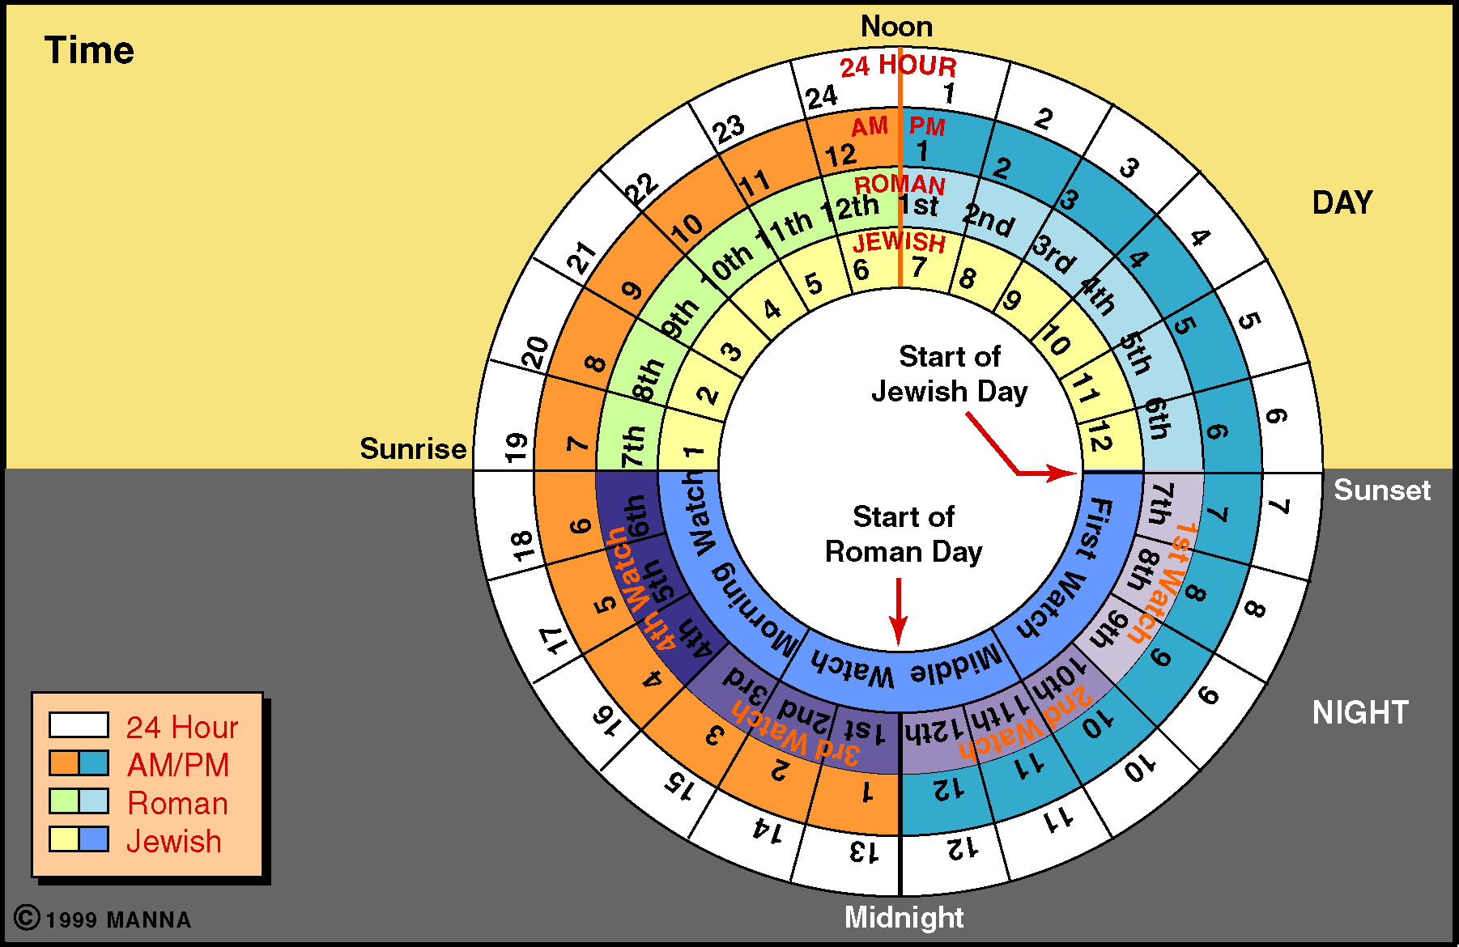
Oras
Tanghali
ARAW
Simula ng araw ng mga Judio
Pagsikat ng araw
Simula ng araw ng mga Roma
Paglu-bog ng araw
24 oras
AM/PM
Roma
Judio
GABI
Hating gabi

Slide 39


Kailan sisimulan ang araw…
6
PM
12
AM
6
AM
12
PM
6
PM
12
AM
6
AM
12
PM
6
PM
Romano
Araw 1
Araw 2
Hudyo
Araw 1
Araw 2
Lumipas ang gabi…
…at sumapit ang umaga…
Lumipas ang gabi …
… at sumapit ang umaga …
…ang unang araw.
…ang ikalawang araw.
Notes:
Our "day" today beginning at midnight came from the Romans hundreds of years after the Jewish reckoning from evening to evening that is used in Genesis 1.

Slide 40
Bakit 24 Oras?
Agad na Paglikha (Awit 33:6)
“gabi at araw"
Pamilang na pang-uri (“una…")
Halimbawa ng trabaho at pahinga
Wala pang araw at buwan hanggang pang-apat na araw

Slide 41

Roma 1:20
OTS 70b
Mula pa nang likhain…
Nakita na ng tao ang Diyos
= literal na 24-oras na araw
Totoong hindi nakikita ang Dios, pero mula pa nang likhain niya ang mundo, ang kanyang walang hanggang kapangyarihan at pagka-Dios ay naipahayag sa mga bagay na ginawa niya; kaya wala silang maidadahilan.

Slide 42


Ano ang Pinaniniwala ng Tao?
55%
Paglikha
32%
Teistikong Ebolusyon
13%
Darwinista
(ang paniniwala na tinatanggap ng mga nangungunang siyentipiko at guro)
2005 CBS News/New York Times Poll
Notes:
"In a recent survey of beliefs about origins, a 2005 CBS News/New York Times Poll of 885 persons found 55 percent of the general public were creationists, 32 percent were theistic evolutionists, and only 13 percent were orthodox Darwinists (the view that leading scientists and educators accept)." (Theistic Evolution and the Creation-Evolution Controversy (#393) by Jerry Bergman, Ph.D at http://www.icr.org/article/2701/). Jerry Bergman is on the Biology faculty at Northwest State College in Ohio.

Slide 43
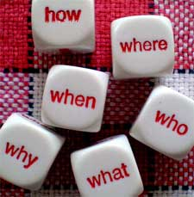

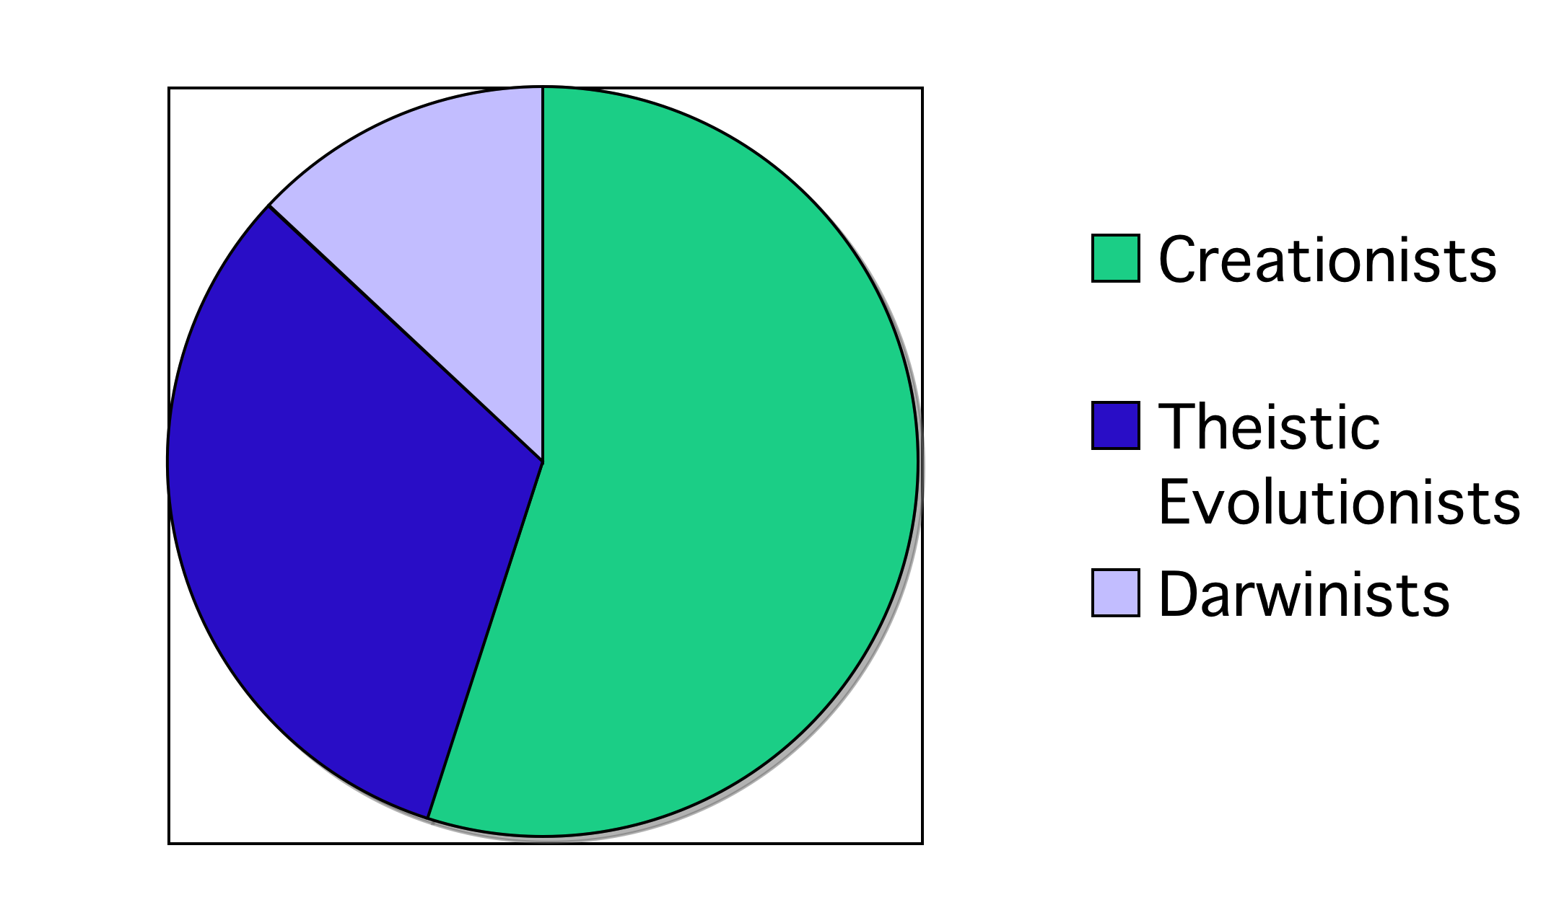
Ano ang Pinaniniwala ng Tao?
Paglikha
Teistikong Ebolusyon
Darwinista
2005 CBS News/New York Times Poll
Notes:
"In a recent survey of beliefs about origins, a 2005 CBS News/New York Times Poll of 885 persons found 55 percent of the general public were creationists, 32 percent were theistic evolutionists, and only 13 percent were orthodox Darwinists (the view that leading scientists and educators accept)." (Theistic Evolution and the Creation-Evolution Controversy (#393) by Jerry Bergman, Ph.D at http://www.icr.org/article/2701/). Jerry Bergman is on the Biology faculty at Northwest State College in Ohio.

Slide 44
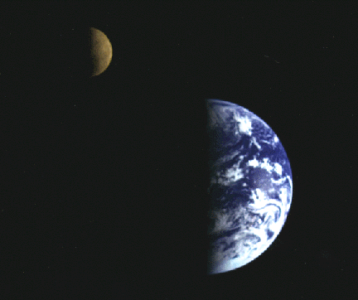
Problema saTeistikong Ebolusyon
70n
Siyensiya at Teolohiya

Slide 45
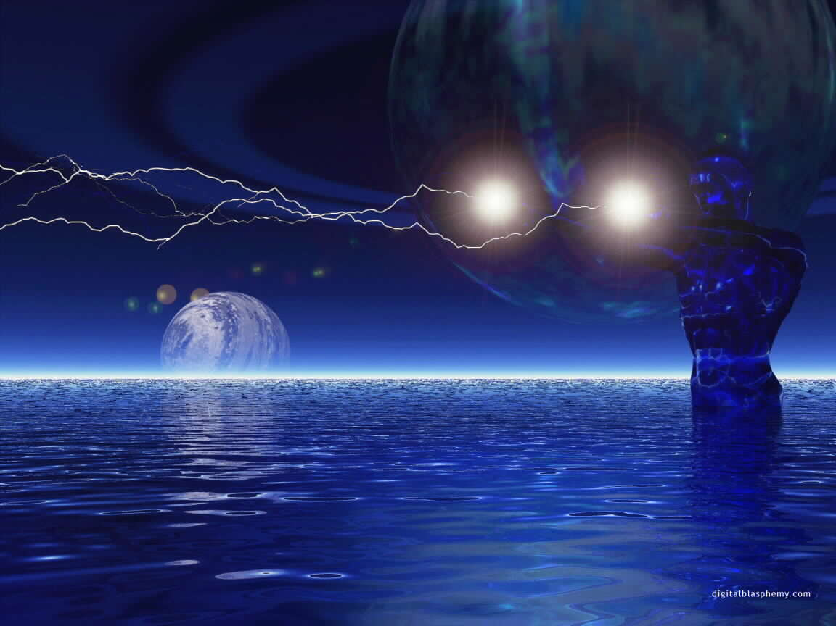
Grupo ng Murang Mundong Kreasyonismo na Nagsusuri sa Ebolusyon
(Parehong Ateismo at Teistiko)
Creation Research Institute –Santee (near San Diego), CA, USA (icr.org)
Answers in Genesis–Kentucky, USA (answersingenesis.org)

Slide 46
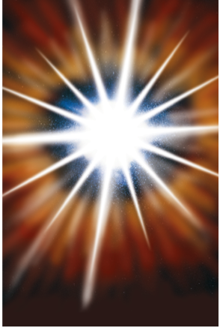
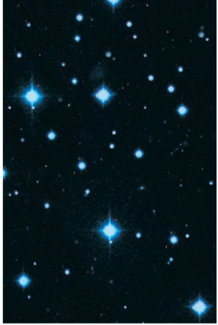
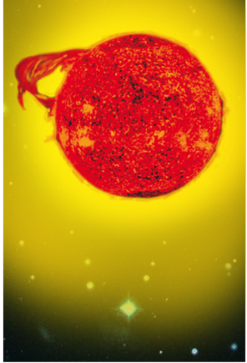
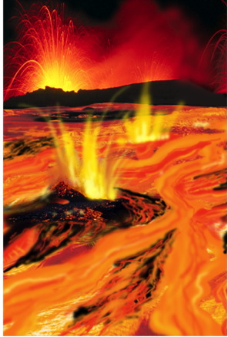
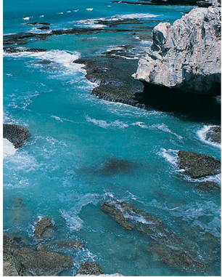


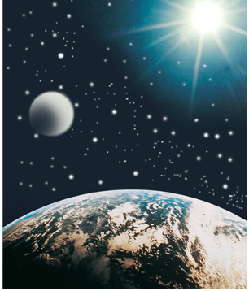
Big Bang and Bible order compared
Malaking Pagsabog
Lusaw na Lupa
Mga Unang Karagatan
Mga Bituin
Araw
15 Bilyong Taong Nakalipas
10 Bilyong Taong Nakalipas
5 Bilyong Taong Nakalipas
4.5 Bilyong Taong Nakalipas
3.8 Bilyong Taong Nakalipas
Binalot ng tubig ang mundo
Lupa at Halaman
Araw, Buwan, at Bituin
Araw 1-2
Araw 3
Araw 4
Notes:
Translators, please move all black boxes to the back, translate the words, then move them back to the top. This slide has several animations

Slide 47
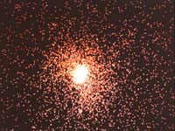
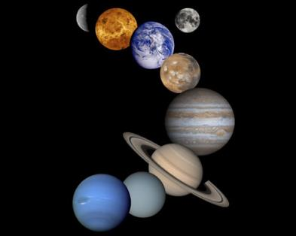
Di Akmang Paliwanag
Malaking Pagsabog | Bibliya
Elements beyond hydrogen and helium formed after millions of years | All elements made together
Earth formed long after the stars | Earth formed before stars
Elementong maliban sa hidroheno at helyo ay nagawa pagkalipas ng milyon-milyong taon
Lahat ng element ay sabay nagawa
Ang mundo ay nabuo matagal na panahon pagkatapos ng bituin
Ang mundo ay nabuo bago nabuo ang bituin
www.christiananswers.net/ q-eden/big-bang.html
Notes:
by Dr. Donald B. DeYoung - adapted from Astronomy and the Bible: Questions and Answers, 2nd Edition (Grand Rapids: Baker, 2000), 176 pp

Slide 48
Di Akmang Paliwanag
Malaking Pagsabog | Bibliya
Plants evolved after the sun | Plants formed before the sun
Birds evolved from reptiles | Birds created before reptiles, mammals
Ang halaman ay lumitaw pagkatapos ng araw
Ang halaman ay naunang nagawa sa araw
Ang mga ibon ay lumitaw galing sa mga reptilya
Ang ibon ay nalikha bago ang mga reptilya at mamalya
www.christiananswers.net/ q-eden/big-bang.html
Notes:
by Dr. Donald B. DeYoung - adapted from Astronomy and the Bible: Questions and Answers, 2nd Edition (Grand Rapids: Baker, 2000), 176 pp

Slide 49
Di Akmang Paliwanag
Malaking Pagsabog | Bibliya
Sun formed before the earth | Sun formed on the fourth day, after the earth
Sun formed from older stars | Sun, moon, and stars formed together
Ang araw ay nabuo bago nabuo ang mundo
Ang araw ay nabuo ng pang-apat na araw, pagkatapos ng pagbuo ng mundo
Ang araw ay nabuo galing sa nagtandang mga bituin
Ang araw, buwan, at bituin ay sabay nabuo
www.christiananswers.net/ q-eden/big-bang.html
Notes:
by Dr. Donald B. DeYoung - adapted from Astronomy and the Bible: Questions and Answers, 2nd Edition (Grand Rapids: Baker, 2000), 176 pp

Slide 50
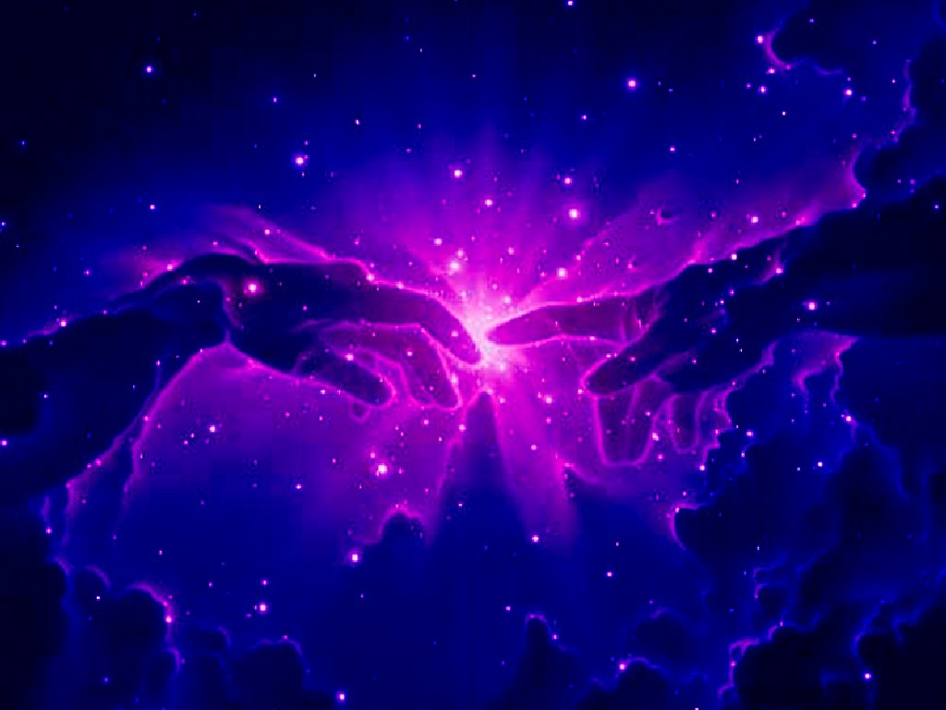
Nag-aalinlangan ngayon ang mga astronomo sa Malaking Pagsabog
“Kung ang sansinukob ay nagmula sa malaking pagsabog, dapat ay pantay-pantay ang lahat ng bagay. Subalit, ang sansinukob ay labis na di ipinamahaging pantay-pantay. Ibig sabihin nito ay ang masa ay nakatuon lamang sa paligid ng mga lugar na walang laman.
Werner Gitt, answersingenesis.org
Notes:
Werner Gitt , "What about the big bang?Even the idea that the universe is expanding is under attack by some astronomers" at http://www.answersingenesis.org/creation/v20/i3/big_bang.asp (accessed 28 August 2006) cites several astronomers who doubt the theory.

Slide 51
Nag-aalinlangan ngayon ang mga astronomo sa Malaking Pagsabog
“Dalawang astronomer, Geller at Huchra, ay nagsimula ng isang programang pagsukat na layuning makakita ng katibayan na susuporta sa modelo ng malaking pagsabog. Sa pag-iipon ng maraming mga mapa ng mga bituin, umaasa sila na maipakita nila na ang masa ay pantay-pantay na ipinamahagi sa buong kosmos (kung malaking panukat ay maisaalang-alang.
Werner Gitt, answersingenesis.org
Notes:
Werner Gitt , "What about the big bang?Even the idea that the universe is expanding is under attack by some astronomers" at http://www.answersingenesis.org/creation/v20/i3/big_bang.asp (accessed 28 August 2006) cites several astronomers who doubt the theory.

Slide 52
Nag-aalinlangan ngayon ang mga astronomo sa Malaking Pagsabog
“Mas maraming pag-unlad ang kanilang magawa gamit ang cartographic overview of space, mas malinaw na malalaman na ang mga malayong galaxies ay magkakumpol tulad ng cos-mic continents doon sa lugar walang laman. Ang modelo ng malaking pagsabog ay matinding niyanig ng pagtuklas na ito.”
Werner Gitt, answersingenesis.org
Notes:
Werner Gitt , "What about the big bang?Even the idea that the universe is expanding is under attack by some astronomers" at http://www.answersingenesis.org/creation/v20/i3/big_bang.asp (accessed 28 August 2006) cites several astronomers who doubt the theory.

Slide 53
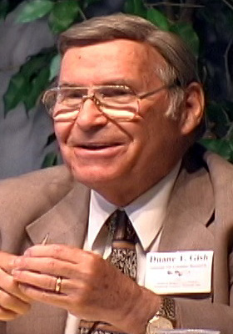
Ang Teistikong Ebolusyon…
70n
Hindi epektibo
Hindi makasiyensiya
Dr. Duane Gish (Creation Research Institute)
Notes:
Duane Gish, Ph.D. earned a B.S. degree in chemistry from UCLA and a Ph.D. in biochemistry from UC-Berkeley. He spent 18 years in biochemical research, including three years at Cornell University Medical College, four years at the Virus Laboratory, UC-Berkeley, and eleven years with the Upjohn Company. Since 1971 he has served with the Creation Research Institute, Santee California, and is presently the Senior Vice President. He is a member of the American Chemical Society and a Fellow of the American Institute of Chemists. At present he has five books in print including Evolution: The Fossils STILL Say No!, Creation Scientists Answer Their Critics, and Teaching Creation Science in Public Schools.

Slide 54
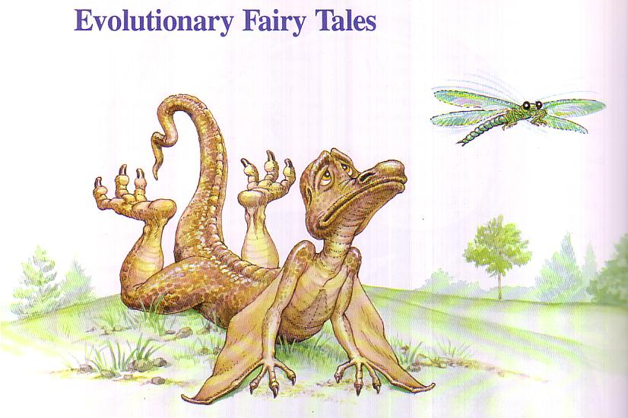
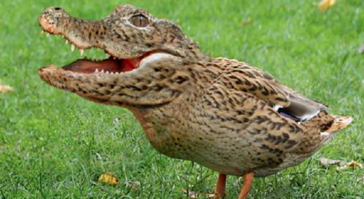
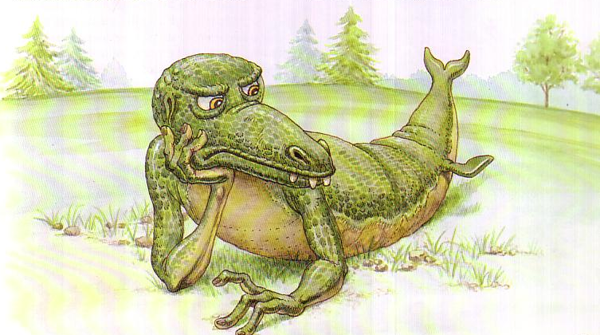
Ang ebolusyon ay umaasa sa teorya ng mga pagbabago na madaling biktima!
Evolutionary Fairy Tales
Mga Alamat Ng Ebolusyon

Slide 55
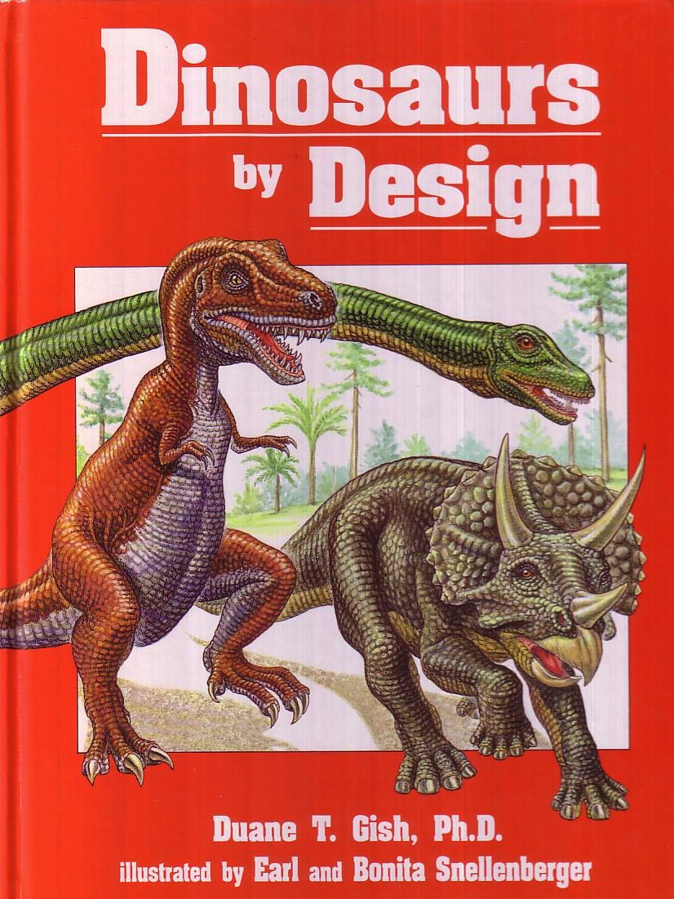

Nauna ba ang dinosauro sa tao?
Dinosaurs ^{by} Design
Oo. Nilikha ng Diyos ang mga dinosauro ng mas maaga – pang-anim na araw ng paglikha!

Slide 56
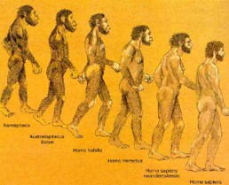
Ang Lahi ng Tao
Oo. Siguradong dito tayo nagmula.

Slide 57
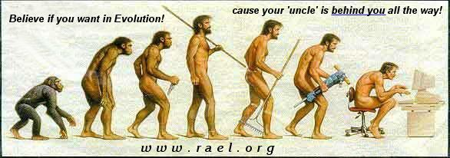
Ang Lahi ay Nagpapatuloy
Maniwala ka sa Ebolusyon kung gusto mo!
Dahil ang iyong “tito" ay kasunod mo hanggang sa dulo!

Slide 58
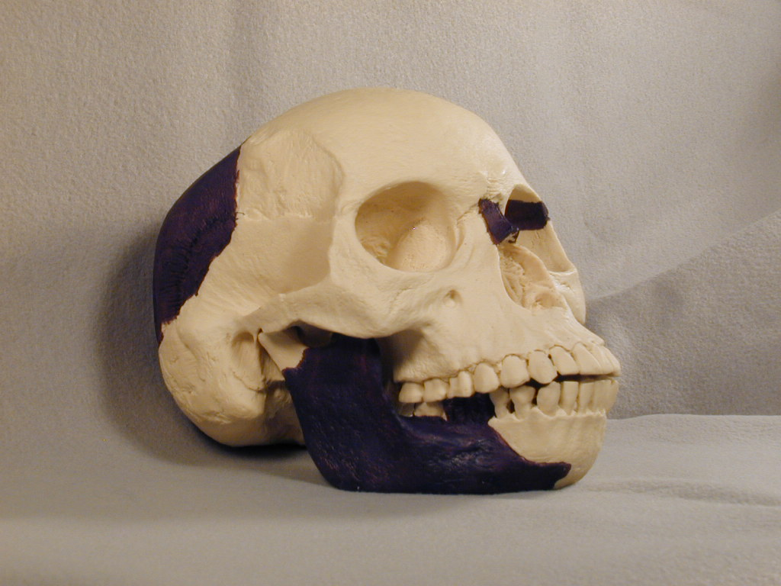
Taong Piltdown (1912)
70n
Notes:
Piltdown Man, found in Piltdown England (1912), came from jaw and skull fragments. About 500 books and pamphlets were written about him up to 1950…

Slide 59
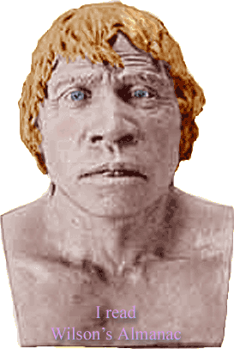
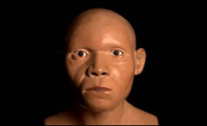
Taong Piltdown (1912)
70n
Mula sa pagiging isa sa mga pinakamalaking pagkatuklas ng ika-20 na siglo ito ay nagging pinakamalaking kahihiyan ng siyentipiko. Ang bangkay ng taong ninuno na nagngangalang Eoanthropus dawsoni, ay nakita noong 1911-1915 sa Piltdown, Sussex.
www.bbc.co.uk 23 Nob 2003
Notes:
Then in 1950 someone discovered that it actually was the chemically treated skull of a modern human to make it look old and ape teeth filed down to look human! This fraud fooled the world's "experts" for almost 40 years.

Slide 60
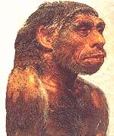
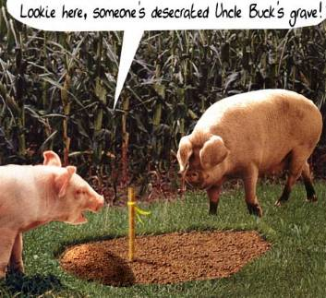
Taong Nebraska (1922)
70n
Tingnan mo, may nag lapastangan sa libingan ni Tito Buck!
Notes:
Nebraska Man (1922) was based solely on a single tooth found in Nebraska. Additional bones of the creature later revealed it to be a pig!

Slide 61
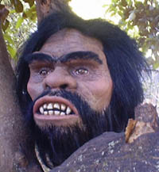
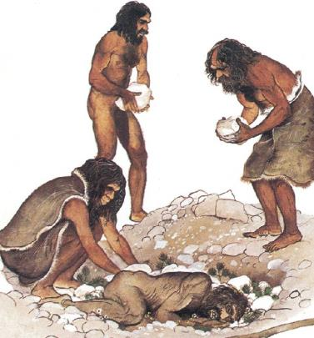
Taong Neanderthal (1860)
70n
Nakahukot
Mas malapad na bungo
Pagkalipas ng 1908, ipinakita ni Rudolph Virchow ito bilang isang Pranses na may rayuma!
Ang iba ay derecho lumakad
Pinatunayan ng X-ray na sila ay tao na may rakitis (dahilan ng kakulangan sa bitamina D)
Notes:
Neanderthal Man (1860), found in the Neanderthal Valley in Germany, later had more fossils, such as a hunched-over full skeleton in France (1908). They used tools and had similar brain sizes to modern humans, but their skulls were flatter than ours and appeared primitive in some ways. However, Dr. Rudolph Virchow later revealed the hunched-over skeleton as a Frenchman who had arthritis! Other skeletons have been found which are fully erect, and x-rays of the fossil bones and teeth now confirm that all of the Neanderthals were actually humans with rickets (caused by lack of vitamin D).

Slide 62
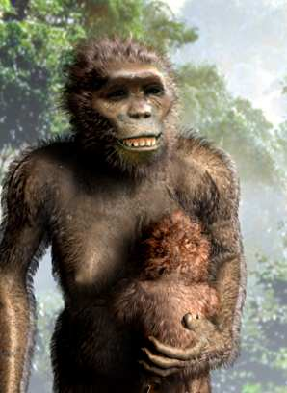
"I Love Lucy" (1973)
(Mahal ko si Lucy)
70n
Australopithecus afarensis (Palayaw "Lucy")
Noong ang kasukasuan sa tuhod ay kinakailangan upang patunayan na si "Lucy" ay patindig kung maglakad, gumamit sila ng isa na nahanap nila ng mahigit sa 60 metro ang baba sa sapin at mahigit na tatlong kilometro ang layo!
Notes:
Australopithecus (1924) was believed even by many evolutionists to have been an ape, and included a female version, Australopithecus afarensis (1973, nicknamed "Lucy"). However, when a knee joint was needed to prove that Lucy walked upright, they used one found more than 60 meters lower in the strata and more than three kilometers away! Dr. Solly Zuckerman (head of the Department of Anatomy, Univ. of Birmingham, England) and Dr. Charles Oxnard (Prof. of Anatomy and Director of Graduate Studies at the Univ. of Southern California Medical School) both confirm that Australopithecus did not walk upright like humans and were not man's ancestors. Zuckerman's conclusions are published in his book, Beyond the Ivory Tower (1970). See Gish, 84.

Slide 63
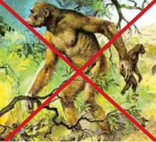
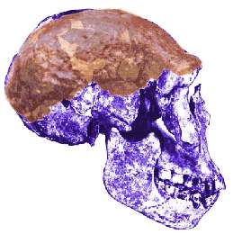
Napatunayang Mali
70n
Ramapithecus
= Urangutang
Taong Orce
= Anim na buwan na asno
Australopithecus (1924)
= Unggoy
Taong Java
= Higanteng Unggoy na Gibbon
Taong Peking
= Unggoy
Taong Cro-Magnon
= Makabagong Europeo
Notes:
Ramapithecus was an orangutan and Orce Man was actually a six-month-old donkey. Australopithecus (1924) was believed even by many evolutionists to have been an ape…Also, Java Man's discoverer (Dr. Eugene Dubois) later identified him as a giant gibbon, Peking Man is an ape, and Cro-Magnon Man a modern European. Now some evolutionists even say that apes evolved from man!

Slide 64

Expelled Movie Clip
Notes:
No wonder why the Ben Stein documentary in 2008 highlighted how many scientists and educators have been EXPELLED for even SUGGESTING that the universe has design! If a theory such as evolution has any merit, then it should be open to evaluation based on evidence. However, in the case of evolution, no intelligence is allowed.

Slide 65

The Evolution of Man
人类进化史
软塌塌的无脊椎胶质
早期灵长类
直立人
软塌塌的无脊椎胶质
新石器时代智人
进化智人
OTS 77d
Ang Ebolusyon ng Tao
MALAMBOT, DUROG, AT WALANG GULUGOD
SINA-UNANG UNGGOY
HOMO ERECTUS
NEOLITHIC HOMO-SAPIEN
MAS SOPISTI-KADONG HOMO-SAPIEN
MALAMBOT, DUROG, AT WALANG GULUGOD

Slide 66

Problemang Teolohiya Patungkol sa Teistikong Ebolusyon
70o
Gaya nitong napakalaking butas sa ozone (2000), naniniwala ako na ang teistikong ebolusyon ay mayroong “butas sa teolohiya" na kailangang idiskurso...

Slide 67

Ang Ulat ng Paglikha
Problemang Teolohiya
70o
3.a.
Ang Henesis 1–2 ay nagbibigay ng tuwirang paguulat ng paglikha na hindi nagpapahiwatig ng ebolusyon

Slide 68
Kailan sisimulan ang araw…
70o
3.a.
6
PM
12
AM
6
AM
12
PM
6
PM
12
AM
6
AM
12
PM
6
PM
Romano
Araw 1
Araw 2
Hudyo
Araw 1
Araw 2
Lumipas ang gabi…
…at sumapit ang umaga…
Lumipas ang gabi…
…at sumapit ang umaga…
…ang unang araw.
…ang ikalawang araw.
Notes:
Our "day" today beginning at midnight came from the Romans hundreds of years after the Jewish reckoning from evening to evening that is used in Genesis 1.

Slide 69


Henesis 1–11 Tunay na Kasaysayan?
Problemang Teolohiya
OTS 58
3.a.
Ang mga alamat ay di nagtuturo ng “malalim na katotohanan” na mas mahusay pa kaysa sa kasaysayan
Ang hindi makasaysayang diskarte ay napaka-subjective
Mayroon silang mahalagang impormasyon kung hindi man hindi kilala
Nababagay sila sa argumento ng libro na binibigyang diin ang pagpili
Ang mga kaganapan ay ipinakita bilang makasaysayan
Kinukumpirma ng siyensiya ang rekord ng kasaysayan ng
Henesis 1-11
Kinumpirma ni Kristo ang kanilang pagiging makasaysayan (Mateo 19: 4-6)

Slide 70

Ang Pagkahulog at Pinagsimulan ng Kasamaang Moral
Problemang Teolohiya
70o
3.b.
Ang istorya ni Adan at Eba ay “makatang pananalita at talinhaga ng plano ng Diyos para sa pagpasok ng espirituwal na pagkatao (kaluluwa) at ang kautusang moral sa sangkatauhan"
(Collins, 207).
Notes:
Francis Collins, The Language of God, 207

Slide 71


Si Adan at si Kristo
70o
3.b.
Roma 5:12-14
1 Corinto 15:22
1 Corinto 15:45-49

Slide 72

Ang Pinagmulan ng Tao
Problemang Telolohiya
70o
3.c.
Nilikha galing sa abo(Hen. 2:7; Mateo 19:4)
Imahen ng Diyos (Hen. 1:26-27)—hindi ng unggoy
Si Eba ang “ina ng lahat ng tao" (Hen. 3:20; Gawa 7:26)
Lahat ay nagkasala kay Adan (Roma 5:12)
o…

Slide 73

Likas na Pagpili, Kamatayan, at Pagdudusa
Problemang Teolohiya
70o
3.d.
Paglikha hanggang Henesis 3:
Monoteismo
Kataas-taasang Panginoon
Lahat ay “Mabuti"
Ang tao ay walang kasalanan
Walang sakit at kasamaan
Pamamahala kasama ng Diyos
Notes:
Baldung Grien, Hans: Adam 1520-23; Wood, 208 x 83.5 cm; Museum of Fine Arts, Buda
www.ibiblio.org/wm/ paint/auth/baldung/adam-eve/

Slide 74

Sino ang Tao–Talaga?
Problemang Teolohiya
70o
3.e.
Nilikha mula sa lupa (Hen. 2:7)–hindi galing sa mas mababang anyo ng buhay
Pinakamataas na nilikhang buhay (Hen. 1:26-27)–ginawa sa imahen ng Diyos
Inatasang taga-pamahala kasama ang Diyos (Hen. 1:28)–hindi hayop at hindi rin diyos

Slide 75

Ang tao, katulad ng mga hayop, ay nanganganak ayon sa kanilang uri.
Problemang Teolohiya
70o
3.e.

Slide 76

Ang Pagkakaiba ng Tao sa Hayop
Problemang Teolohiya
70o
35
3.e.
May kakayahang makaunawa ng katotohanan (2:16-17)
May kakayahang magsalita (2:23)
Kasal at relasyon (2:24)
Malikhain (2:19-20)

Slide 77

Ano ang Imahen na ito?
Problemang Teolohiya
70o
35
3.e.
Karapatan para mamahala sa sangkalikhaan (1:26)
Kakayahan para makaugnayan ang Diyos (2:16ff.)
Dignidad ng sanlibutan (9:6)

Slide 78

Mayroon bang Ebidensya ang Matalinong Disenyo?
Si Francis Collins ay nangangatuwiran laban sa matalinong disenyo
(pp. 85-88)

Slide 79


Ang Larawan ng Orasan
(William Paley, 1802)
Ang orasan ay masalimuot.
Ang orasan ay may matalinong nagdisenyo.
Ang buhay ay masalimuot.
Kung gayon, ang buhay ay mayroon ding matalinong nagdisenyo.

Slide 80
Ang Panunuri ni Francis Collins
"Ang katotohanan na ang dalawang bagay ay nagbabahagi ng isang katangian (pagiging kumplikado) ay hindi nagpapahiwatig na ibabahagi nila ang lahat ng mga katangian”(p. 87)
Ang kasalukuyang electric sa aking bahay ay binubuo ng isang daloy ng mga electron.
Ang kasalukuyang electric ay nagmula sa kumpanya ng kuryente.
Ang kidlat ay binubuo ng isang daloy ng mga electron.
Samakatuwid, ang kidlat ay nagmula sa kumpanya ng kuryente.
Ang orasan ay masalimuot.
Ang orasan ay may matalinong nagdisenyo.
Ang buhay ay masalimuot.
Kung gayon, ang buhay ay mayroon ding matalinong nagdisenyo.
Sumasangayon ka ba?

Slide 81
Ang mas Mabuting Pagkakatulad
Ang kasalukuyang electric sa aking bahay ay binubuo ng isang daloy ng mga electron.
Ang kasalukuyang electric ay nagmula sa pinagmumulan ng enerhiya.
Ang kidlat ay binubuo ng isang daloy ng mga electron.
Samakatuwid, ang kidlat ay nagmula sa pinagmumulan ng enerhiya.
Ang orasan ay masalimuot.
Ang orasan ay may matalinong nagdisenyo.
Ang buhay ay masalimuot.
Kung gayon, ang buhay ay mayroon ding matalinong nagdisenyo.

Slide 82

Nagkakaiba ang mga Ebanghelyo
34
OTS 34
Rason para maniwala
Hugh Ross
Walt Brown
Matandang Mundo
Progresibong Paglalang
Gitnang Silangang Pagbaha
Tubig Ulan
reasons.org
godandscience.org
creationscience.com
Creation Research Institute
Henry/John Morris, Duane Gish
Joseph Dillow, Ken Ham
Murang Mundo
24-oras na araw ng paglikha
Pansansinukob na Pagbaha
Singaw ng kulandong
answersingenesis.org
genesispark.org
icr.org critiques Ross at:
icr.org/pubs/imp/imp-217.htm

Slide 83

Edwin Nagsimula ba ang buhay sa aksidente?
"Mayroong dalawang posibleng mga paliwanag tungkol sa kung paano lumitaw ang buhay: Karaniwang henerasyon na lumitaw sa ebolusyon o isang supernatural na malikhaing gawa ng Diyos... Walang iba pang posibilidad. Ang kusang henerasyon ay siyentipikong napabulaanan ng siyensya 120 taon na ang nakakaraan ni Louis Pasteur at iba pa, kaya ang naiiwan nalang ay isa pang posibilidad... na ang buhay ay dumating bilang isang gawa ng supernatural na nilikha ng Diyos, ngunit hindi ko matatanggap ang pilosopiya na iyon sapagkat ayaw kong maniwala sa Diyos. Kaya pinipili kong maniwala sa alam kong imposible sa siyensiya, kusang henerasyon na humahantong sa ebolusyon."
Dr. George Wald
Professor Emeritus of Biology, Harvard
Nobel Prize winner in Biology, 1971
Notes:
George Wald, "Origin, Lie and Evolution," Scientific American 1978; cited by Joe White and Nicholas Comninellis, Darwin's Demise (Green Forest, AR: Master Books, 2001), 46.

Slide 84


Pumili ka:
Paano nagkaroon ng kaayusan sa sansinukob?
Mula sa walang-isip at nagkataong proseso?
O mula sa disyenyo ng katalinuhan ng Diyos?

Slide 85

AiG Web Address 00439

Slide 86
Black

Slide 87


Ang Background ng Unang Tipan • BibleStudyDownloads.org
Kunin ang presentasyong ito ng walang bayad!
Notes:
OT Backgrounds (ob)

